Slide 1
人教版第二册第17课
多媒体演示课件
小壁虎借尾巴

Slide 2

bì
hǔ
壁 虎
jiè nán
难
借

Slide 3

小壁虎为什么要借尾巴？

Slide 4
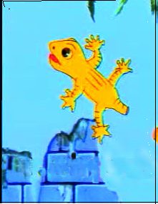
小壁虎的尾巴( )了,多( )哪！
断
难看

Slide 5
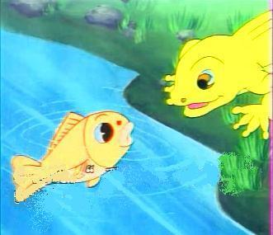
小壁虎都向谁去借尾巴？

Slide 6
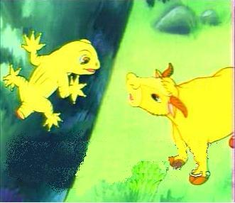
小壁虎都向谁去借尾巴？

Slide 7
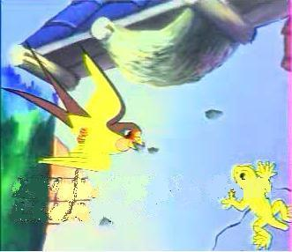
小壁虎都向谁去借尾巴？

Slide 8
小壁虎怎么借尾巴的？

Slide 9
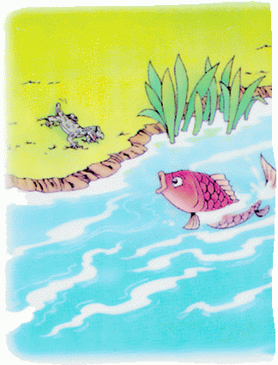
小壁虎爬呀爬，爬到小河边。

Slide 10


比一比,有什么不同?
1、小壁虎来到小河边。
2、小壁虎爬呀爬，来到小河边。

Slide 11
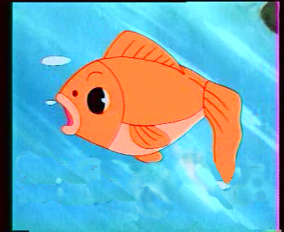
他看见小鱼摇着尾巴，在河里游来游去。

Slide 12
小壁虎说：“小鱼姐姐，您把尾巴借给我行吗？”

Slide 13
jiě
姐
姐姐
：姐姐很喜欢画画。
表姐
：表姐是一名医生。

Slide 14
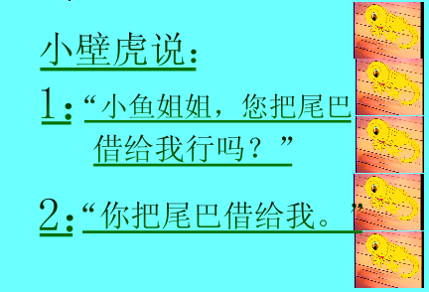
比一比,哪个句子用得更好?

Slide 15
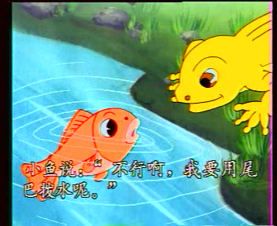
小鱼说：“不行啊，我要用尾巴拨水呢。”

Slide 16
学习方法：
1、小壁虎来到什么地方？看到谁干什么？他们怎么说的？
2、分角色朗读。

Slide 17
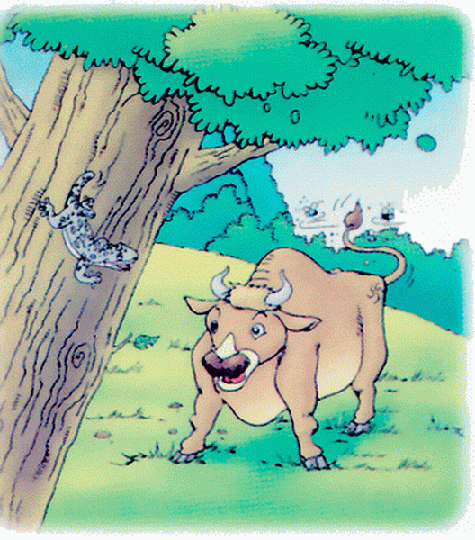
小壁虎爬呀爬，爬到大树上。他看见老牛甩着尾巴，在树下吃草。

Slide 18
shuǎi
甩——用
甩开
：小明甩开了追他的文文。
甩尾巴
：老黄牛甩尾巴赶蝇子呢。

Slide 19
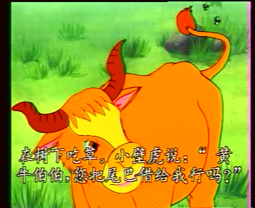
小壁虎说：“牛伯伯，您把尾巴借给我行吗？”

Slide 20
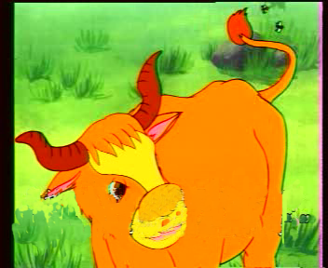
老牛说：“不行啊，我要用尾巴赶蝇子呢。”

Slide 21
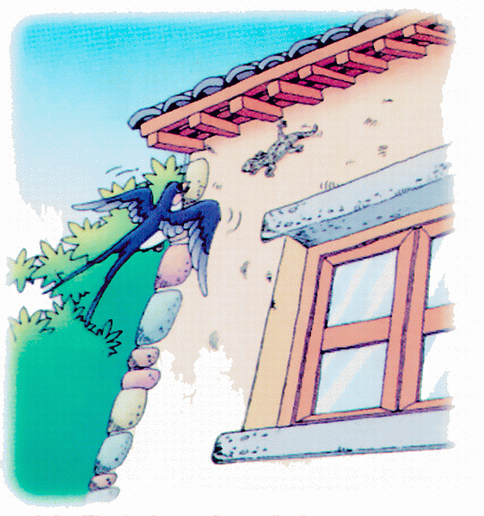
小壁虎爬呀爬，爬到房檐下。他看见燕子摆着尾巴，在空中飞来飞去。

Slide 22
3 照样子填空，再读一读。
游
游
小鱼（ ）来（ ）去 壁虎（ ）来（ ）去
爬
爬
燕子（ ）来（ ）去 小狗（ ）来（ ）去
飞
飞
跑
跑

Slide 23
小壁虎说：“燕子阿姨，您把尾巴借给我行吗？”

Slide 24
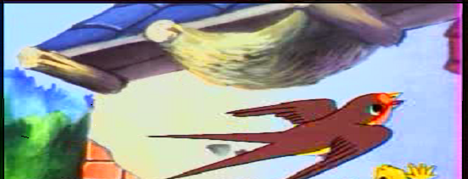
燕子说：“不行啊,我要用尾巴掌握方向呢。”

Slide 25
小壁虎借着尾巴了吗？为什么？
拨水
小鱼的尾巴用来
赶蝇子
老牛的尾巴用来
掌握方向
燕子的尾巴用来

Slide 26
编故事
小壁虎爬呀爬，爬到______,他看见_____,小壁虎说：“____，您把尾巴借给我行吗﹖”____说：“不行啊，我要用尾巴______。”

Slide 27
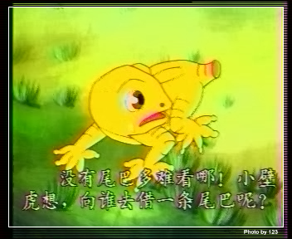
小壁虎借不到尾巴，心里很难过。他爬呀爬，爬回家里找妈妈。

Slide 28
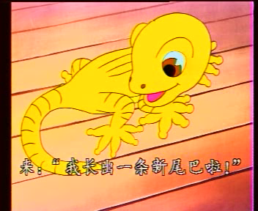
小壁虎把借尾巴的事告诉了妈妈。妈妈笑着说：“傻孩子你转过身子看看。”

Slide 29
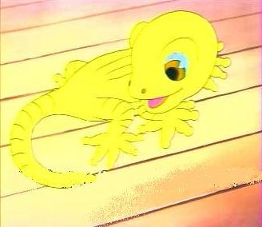
小壁虎转身一看，高兴得叫了起来：“我长出一条新尾巴啦！”

